Slide 1
Egy Hálózat készítése
Készítette:
Farkas Attila
Szocska Dominik

Slide 2

Csapatnevünk és a logónk

Slide 3
Miért választottuk ezt a projektet?
Azért választottuk ezt a projektet mert mind a ketten rendszer és alkalmazásüzemeltető szakot tanulunk. Így az előképzettségünk is meg van hozzá

Slide 4
Swot analízis
Strenghts (Erősségek) | Weakness (Gyengeségek | Oppurtinities (Lehetőségek) | Threats (Veszélyek)
Összeszokott csapat vagyunk | Lusták vagyunk | Informatikát tanulunk | Nem készítsük el határidőre a projektet

Slide 5
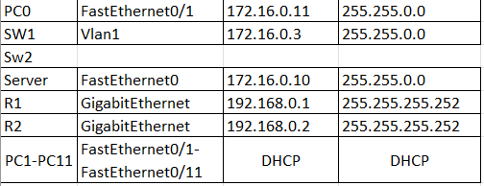
Hálózatunk logikai topológiája

Slide 6

Hálózatunk Topológiája: FA
A fa topológia egy központi csomópontból kiindulva a fa gyökereihez hasonlóan köti össze hierarchikusan az alárendelt csomópontokat

Slide 7
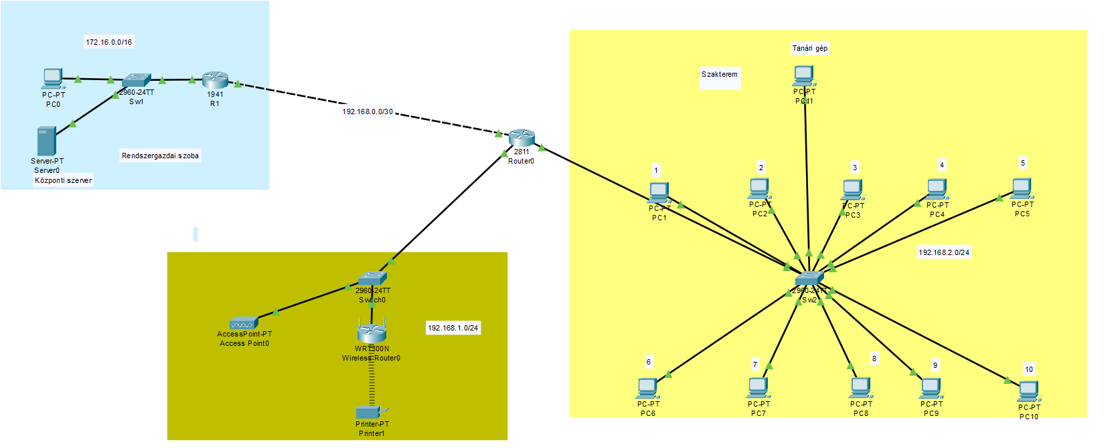

Slide 8
A hálózatunk 3 részre oszlik:

Slide 9
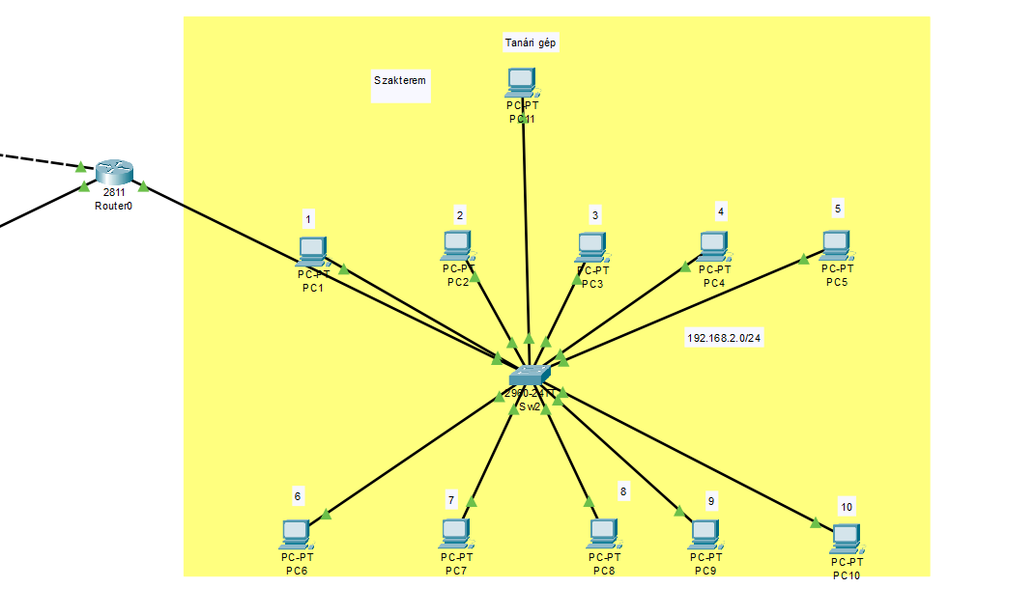
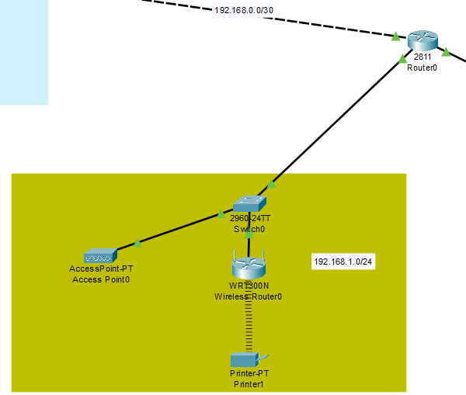
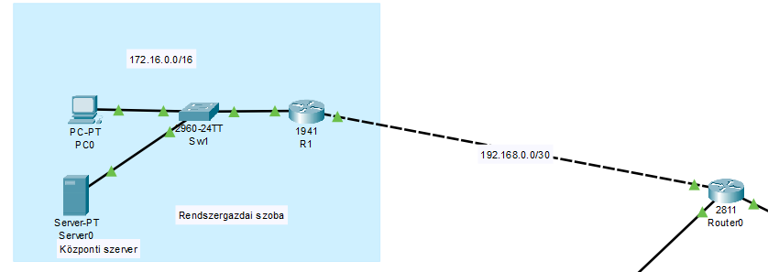
Rendszergazdai szoba
Szaktanterem
Nyomtató szoba

Slide 10
Köszönjük a figyelmet

